Slide 1

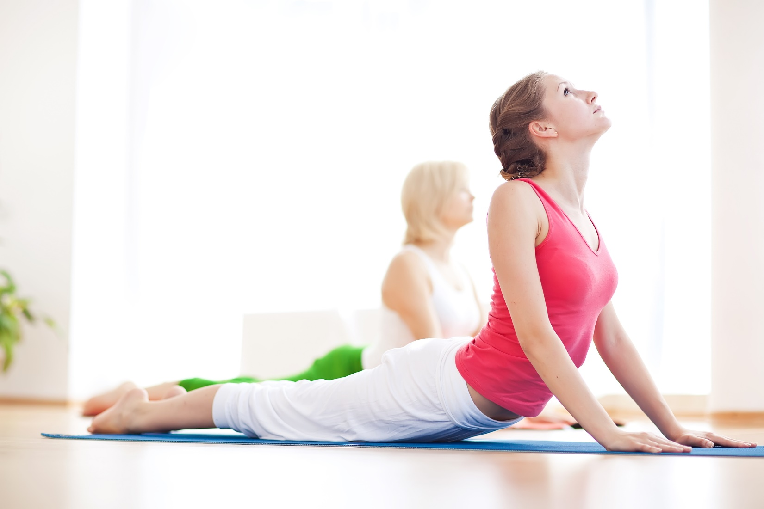

Astma ja liikunta ohjatusti
6.5.2015 klo 17.30-19.00
Kouvolan Lääkärikeskus, Puhjontie 17, Kuusankoski
Kouvolan Lääkärikeskuksen fysioterapeutti ja personal trainer Hanna Tuominen opastaa kiertoharjoittelussa. Harjoitukset tapahtuvat oman kehon painon avulla ja sitä hyödyntäen.
Tulethan sisäliikuntavaatteissa!
Mukaan mahtuu 10 ensin ilmoittautunutta. Ilmoittautumiset: p. 050 432 6467
Tilaisuus on osallistujille maksuton ja sen järjestää Pohjois-Kymen Allergia- ja astmayhdistys yhteistyössä Kouvolan Lääkärikeskuksen kanssa
Kuva: Shutterstock

